Slide 1
A kisebbségi magyar közösségek átalakulása 1989 után
Republikon Intézet „Magyarok határokon innen és túl” konferencia
2023. június 15.
ELKH TK Kisebbségkutató Intézet
bardinandor@gmail.com

Slide 2
Miről beszélek?
A(z elképzelt) kisebbségi magyar társadalmak
demográfiai vetítés / települések / társadalmi pozíciók / intézményesség
2. Társadalomtörténtileg fontos folyamatok (1990 után)
népességcsökkenés/ reruralizáció, tömbösödés / középosztályvesztés / magyar anyanyelvű romák helyzete / határtalanítás
3. A budapesti magyarságpolitika hatása
közeli távolság / álságos állítások / a kisebbségpolitikák esete a renacionalizációval
4. A határtalanítás nehézségei
regionalitáshoz való viszony – a többközpontúság
a politikai közösség kohéziója – ellenségkép vagy jövőkép dominancia a „mi”-ben

Slide 3
1. Kisebbségi magyar közösségek, mint elképzelt kisebbségi magyar társadalom („kis magyar világok”)
demográfiai, méret, jelenléti megközelítés
nemzetiség, anyanyelv, nyelvtudás /
vegyes házasságok, intézményesség
b) településrendszer
50 legtöbb magyar lakta település és azok intézményi viszonyai
c) társadalmi rétegződési pozíciók: urbanizáltság, közműveltség, gazdasági aktívitás, foglalkozásszerkezet
d) intézményi mezők
politikai érdekvédelem, önkormányzati pozíciók, vallási élet, nyilvánosság, oktatás-tudomány, kultúra-közműv., sport-szabadidő

Slide 4
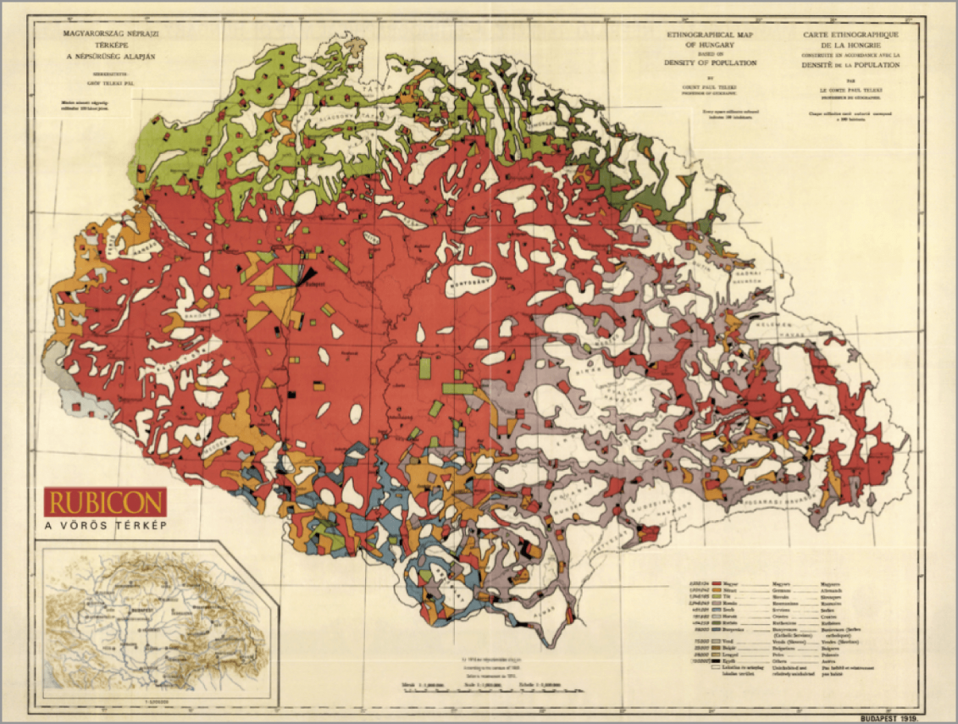

Slide 5
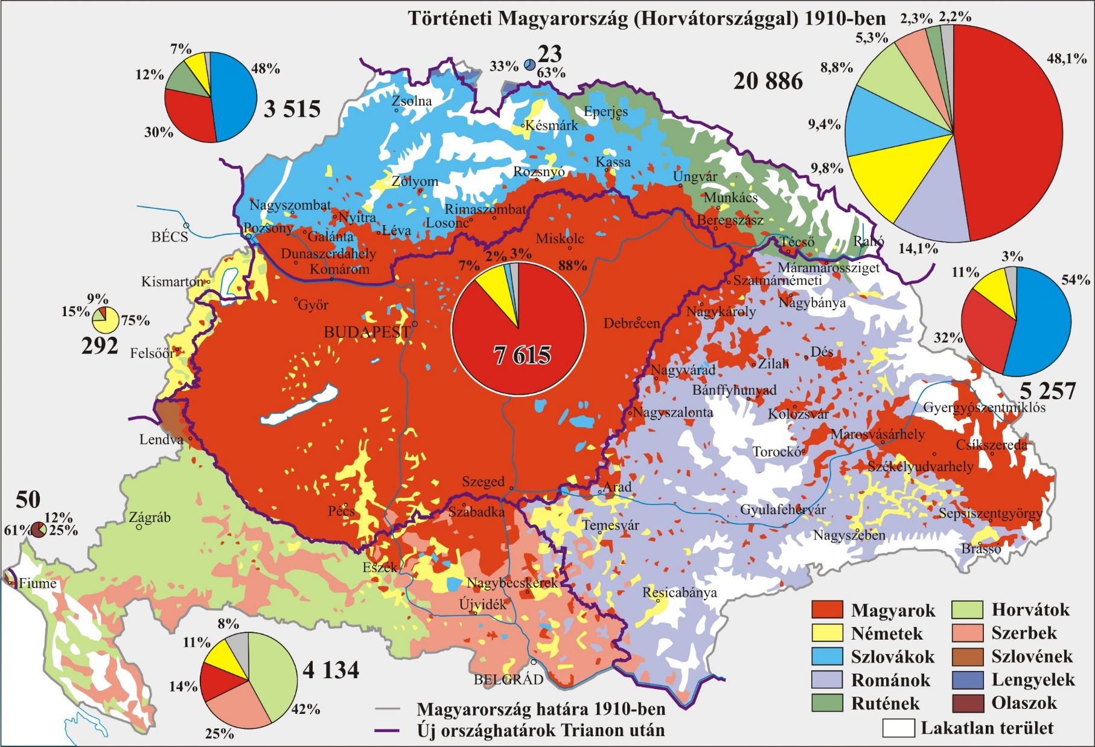

Slide 6
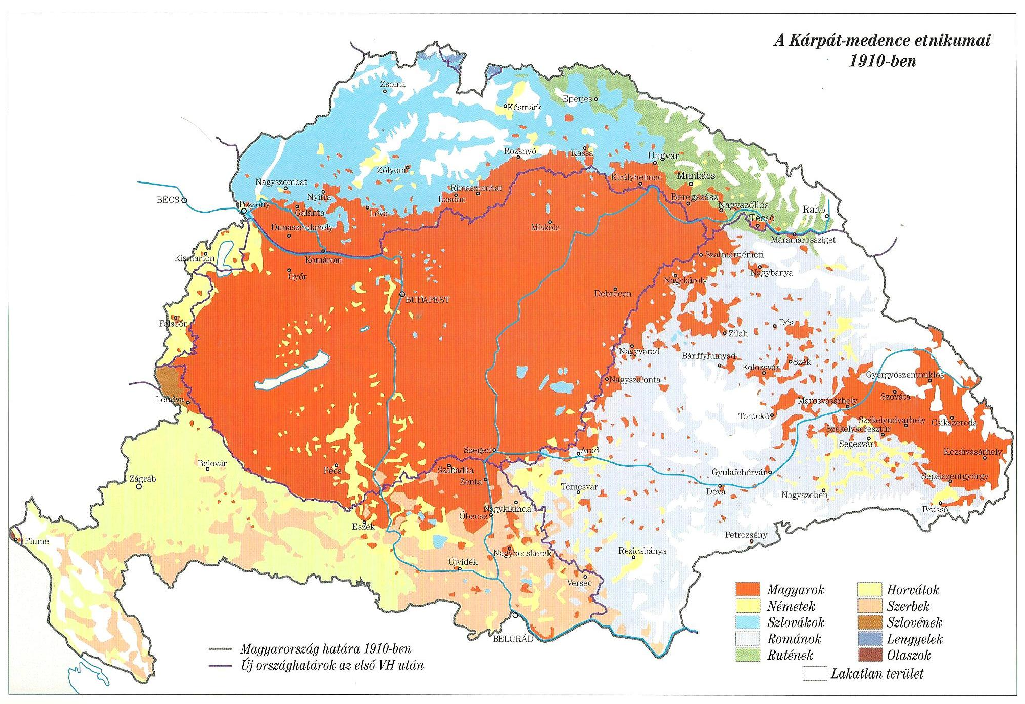
A Kárpát-medence etnikumai 1910-ben

Slide 7
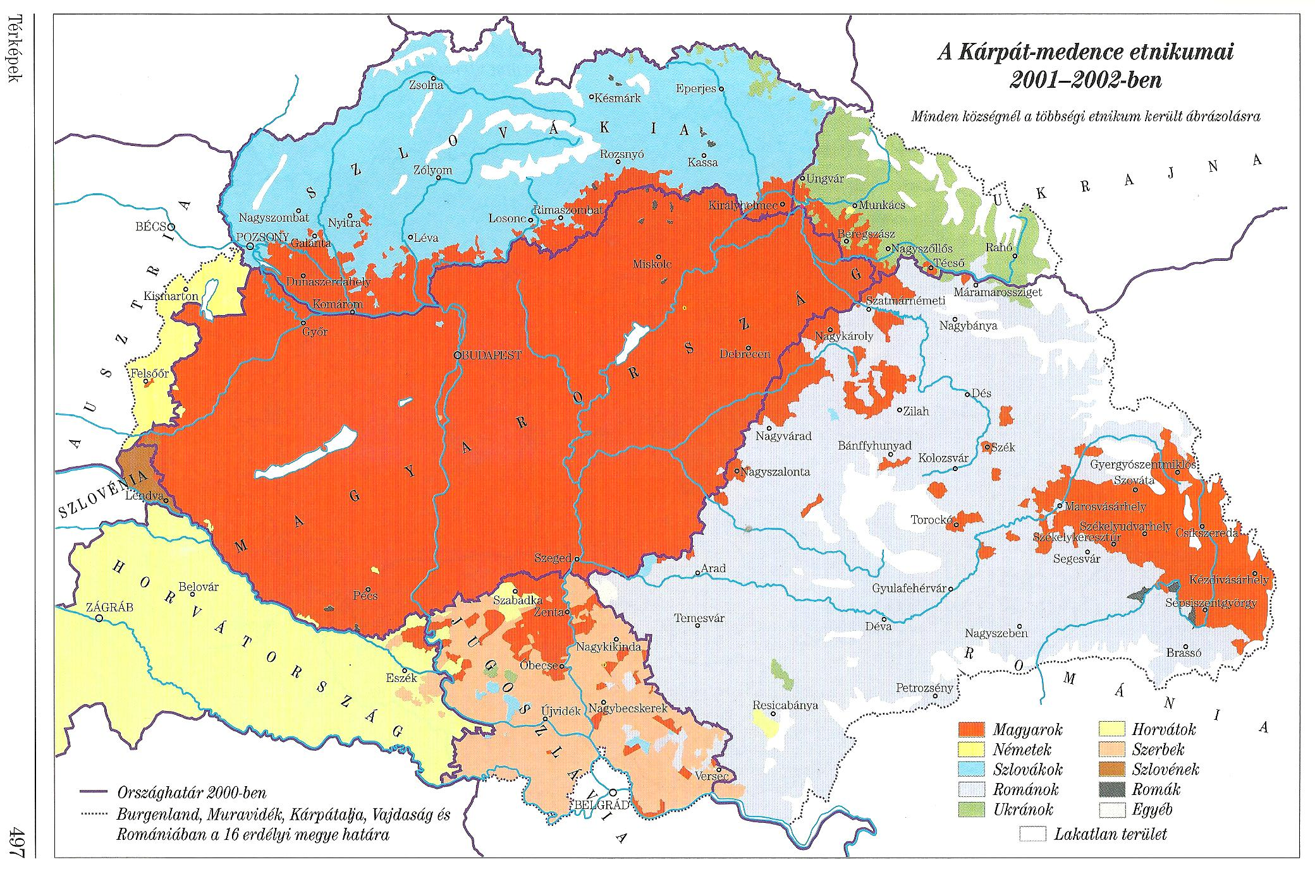
A Kárpát-medence etnikumai 2001–2002-ben

Slide 8
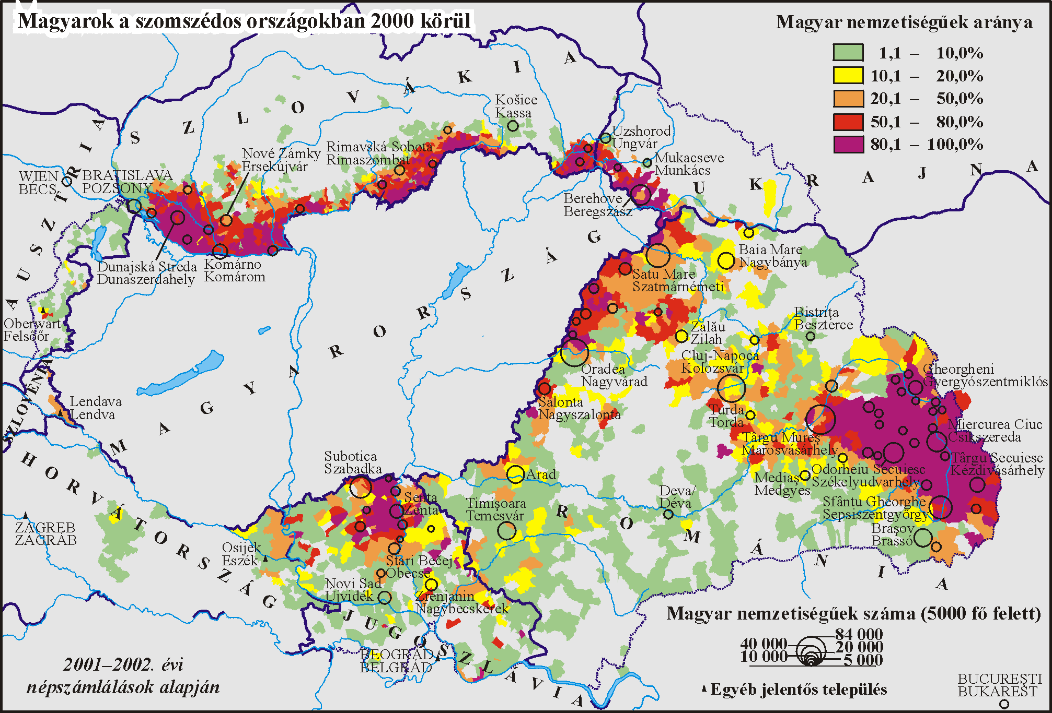

Slide 9
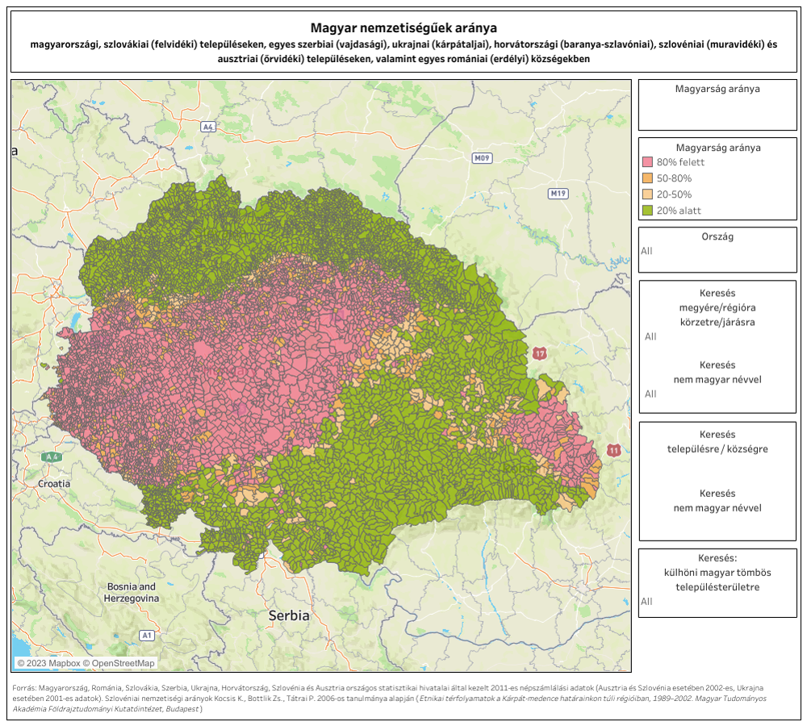

Slide 10
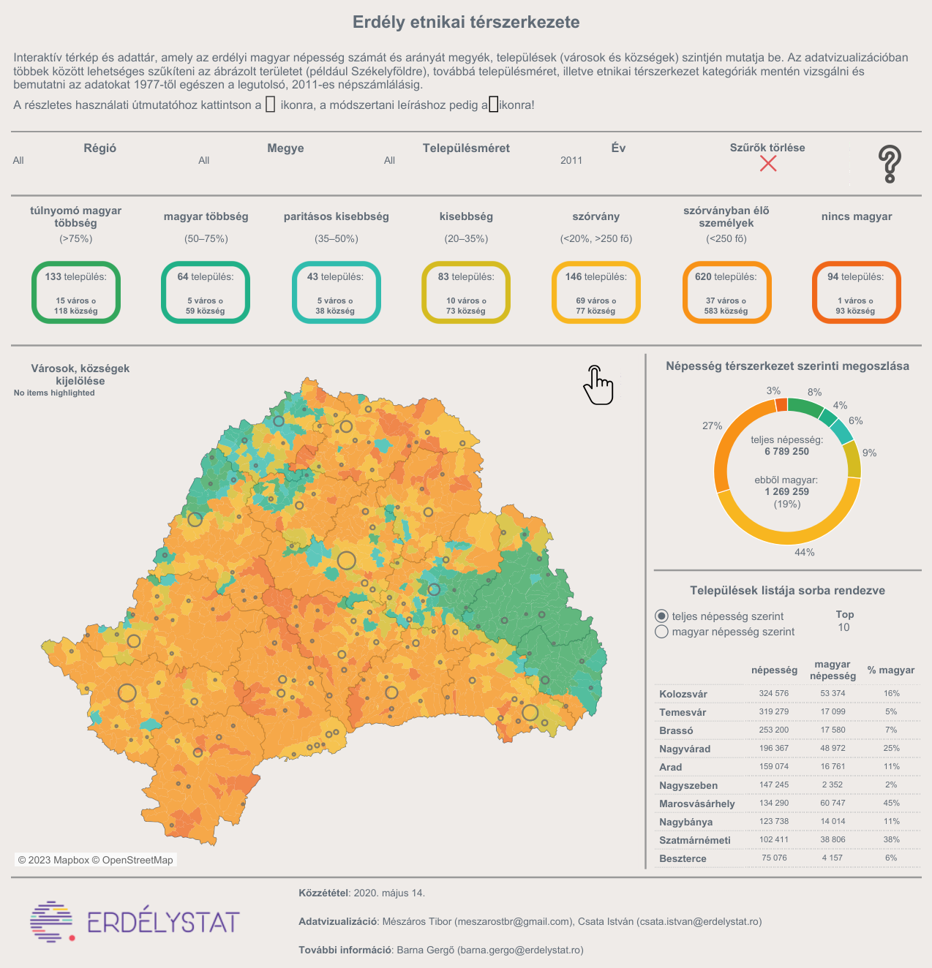

Slide 11
A többségi magyar területi tömbök,
NSKI, 2019

Slide 12
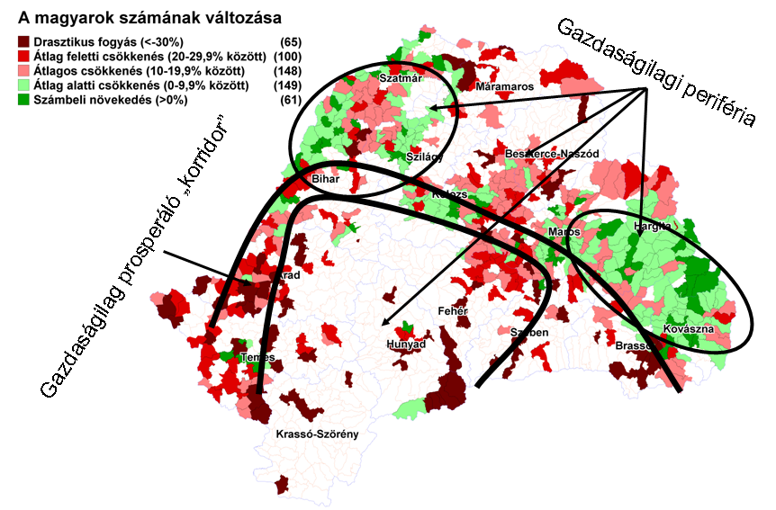
A magyar népesség számának változása Erdélyben 2002-2011 között (Forrás: Kiss Tamás, 2017)

Slide 13
Az első 50 legnagyobb romániai magyar lélekszámmal bíró település (2001–735.480 fő /51%)
1. Marosvásárhely, Maros m. (magyarok száma: 70,108)
2. Kolozsvár, Kolozs m. (magyarok száma: 60,287)
3. Nagyvárad, Bihar m. (magyarok száma: 56,985)
4. Sepsiszentgyörgy, Kovászna m. (magyarok: 46,113)
5. Szatmárnémeti, Szatmár m. (magyarok száma: 45,298)
6. Székelyudvarhely, Hargita m. (magyarok: 35,357)
7. Csíkszereda, Hargita m. (magyarok száma: 34,359)
8. Temesvár, Temes m. (magyarok száma: 24,287)
9. Brassó, Brassó m. (magyarok száma: 23,176)
10. Arad, Arad m. (magyarok száma: 22,492)
11. Nagybánya, Máramaros m. (magyarok : 20,466)
12. Kézdivásárhely, Kovászna m. (magyarok: 18,633)
13. Gyergyószentmiklós, Hargita m. (magyar: 17,524)
14. Nagykároly, Szatmár m. (magyarok száma: 12,596)
15. Zilah, Szilágy m. (magyarok száma: 11,016)
16. Szováta, Maros m. (magyarok száma: 10,465)
17. Szászrégen, Maros m. (magyarok száma: 10,396)
18. Nagyszalonta, Bihar m. (magyarok száma: 10,335)
19. Barót, Kovászna m. (magyarok száma: 9,271)
20. Székelykeresztúr, Hargita m. (magyarok: 9,201)
21. Székelyhíd, Bihar m. (magyarok száma: 9,010)
22. Érmihályfalva, Bihar m. (magyarok száma: 8,757)
23. Kovászna, Kovászna m. (magyarok száma: 7,539)
24. Margitta, Bihar m. (magyarok száma: 7,468)
25. Négyfalu, Brassó m. (magyarok száma: 7,164)
26. Szentegyháza, Hargita m. (magyarok 6,960)
27. Madéfalva, Hargita m. (magyarok száma: 6,682)
28. Parajd, Hargita m. (magyarok száma: 6,635)
29. Medgyes, Szeben m. (magyarok száma: 6,530)
30. Máramarossziget, Máramaros m. (száma: 6,513)
31. Csíkszentdomokos, Hargita m. (magyarok: 6,297)
32. Gyergyóremete, Hargita m. (magyarok:: 6,269)
33. Csíkszentkirály, Hargita m. (magyarok: 6,078)
34. Déva, Hunyad m. (magyarok száma: 5,975)
35. Segesvár, Maros m. (magyarok száma: 5,934)
36. Korond, Hargita m. (magyarok száma: 5,896)
37. Gyergyóditró, Hargita m. (magyarok: 5,887)
38. Bukarest, Bukarest m. (magyarok száma: 5,834)
39. Bögöz, Hargita m. (magyarok száma: 5,800)
40. Zetelaka, Hargita m. (magyarok száma: 5,721)
41. Torda, Kolozs m. (magyarok száma: 5,618)
42. Gyergyóalfalu, Hargita m. (magyarok: 5,586)
43. Karcfalva, Hargita m. (magyarok száma: 5,463)
44. Bihardiószeg, Bihar m. (magyarok száma: 5,458)
45. Dés, Kolozs m. (magyarok száma: 5,433)
46. Beszterce, Beszterce-Naszód m. (magyar: 5,204)
47. Gyimesközéplok, Hargita m. (magyarok: 5,175)
48. Sarmaság, Szilágy m. (magyarok száma: 5,168)
49. Bihar, Bihar m. (magyarok száma: 5,041)
50. Gyergyóújfalu, Hargita m. (magyarok: 5,020)

Slide 14
Az első 50 szerbiai, legnagyobb magyar lélekszámmal rendelkező település, 2011, 204.000 fő (81,6%)
Szabadka (Subotica) 30176 (30,8%)
Zenta (Senta) 14429 (77,1%)
Óbecse (Bečej) 10323 (43,2%)
Nagybecskerek (Zrenjanin) 10000 (13%)
Újvidék (Novi Sad) 9480 (4%)
Magyarkanizsa (Kanjiža) 8319 (84,2%)
Topolya, Bácstopolya (Bačka Topola)8070 (55,3%)
Ada (Ada) 7799 (81,5)
Temerin (Temerin) 7318 (37,2%)
Csantavér (Čantavir) 5996 (90,7%)
Horgos (Horgoš) 4720 (82,6%)
Nagykikinda (Kikinda) 4504 (11,8)
Péterréve, Pecelló (Backo Petrovo Selo)4358 (65,2%)
Palicsfürdő (Palic) 4335 (55,7%)
Bácskossuthfalva, (Stara Moravica)4130 (81,7%)
Kishegyes (Mali Iđos) 4063 (83%)
Mohol (Mol) 3585 (59,6%)
Szenttamás (Srbobran) 3220 (26,8%)
Törökbecse (Novi Bečej) 3210 (24,4%)
Zombor (Sombor) 2851 (5,9%)
Pancsova (Penčevo) 2770 (3,6%)
Bezdán (Bezdan) 2522 (54,5%)
Torontálvásárhely, (Debeljača) 2424 (49,3%)
Törökkanizs (Novi Kneževac) 2355 (33,8%)
Bácsfeketehegy (Feketić) 2331 (58,5%)
Kula (Kula) 2310 (12,9%)
Csóka (Čoka) 2240 (55,6%)
Bácsföldvár (Backo Gradište) 2102 (41,1%)
Bajmok (Bajmok) 2052 (27,6%)
Hajdújárás (Hajdukovo) 2022 (87,4%)
Székelykeve (Skorenovac) 1972 (83,7%)
Királyhalom, (Backi Vinogradi) 1771 (92,1%)
Kispiac (Mela Pijace) 1753 (96,7%)
Verbász (Vrbas) 1690 (7%)
Oromhegyes (Trešnjevac) 1672 (96,9%)
Martonos (Martonoš) 1641 (82,5%)
Felsőhegy (Gornji Breg) 1595 (92,4%)
Bajsa (Bajša) 1594 (69,3%)
Pacsér (Pačir) 1558 (60,3%)
Kupuszina, Bácskertes (Kupusina) 1543 (79%)
Padé (Padej) 1543 (64,9%)
Versec (Vrsac) 1517 (4,2%)
Zentagunaras (Novo Orahovo) 1482 (83,8%)
Orom (Orom) 1339 (94%)
Torontáltorda (Torda) 1323 (90%)
Tornyos (Tornjoš) 1278 (80,2%)
Magyarcsernye (Nova Crnja) 1236 (81,9%)
Kelebia (Kelebija) 1233 (57,5%)
Telecska, (Telečka) 1231 (71,5%)
Gunaras (Gunaraš) 1205 (95,3%)

Slide 15
Az első 50 szlovákiai, legnagyobb magyar lakossággal rendelkező település, 2011, 221.969 fő (49,3%)
Komárom/Komárno 18506 /53,9%
Dunaszerdahely/ Dunajská Streda 16752 / 74,5%
Pozsony/Bratislava-Mesto 14119 /3,4 %
Érsekújvár/ Nove Zamky 8863 / 22,4%
Guta/ Kolárovo 8201 / 76,7%
Somorja/ Šamorín 7309 / 57,4%
Rimaszombat/ Rimavská Sobota 7298 / 35,3%
Nagymegyer/Veľký Meder 6696 / 75,6%
Párkány/ Štúrovo 6624 / 60,7%
Kassa/ Košice-mesto 6382 / 3,8%
Fülek/ Fiľakovo 5792 / 53,5%
Királyhelmec/ Kráľovský Chlmec 5670 / 73,7%
Nagykapos/Veľké Kapušany 5604 / 59,%
Bős/ Gabčíkovo 4711 / 879%
Galánta/ Galanta 4623 / 50,5%
Ipolyság/ Šahy 4410 / 57,8%
Tornaalja/Tornaľa 4331 / 57,%
Rozsnyó/ Rožňava 3909 /19,9%
Zselíz/ Želiezovce 3501 / 48,7%
Nádszeg/ Trstice 3414 / 89,7%
Ekecs/ Okoč 3366 /91,5%
Vágsellye/ Šaľa 3333 /14,1%
Szepsi/ Moldava nad Bodvou 3279 /29,6%
Tardoskedd/ Tvrdošovce 3234 / 62,3%
Marcelháza/ Marcelová 3228 / 86,1%
Udvard/ Dvory nad Žitavou 3208 / 62,1%
Léva/ Levice 3202 / 9,2%
Ógyalla/ Hurbanovo 3196 / 41,2%
Pered/ Tešedíkovo 2910 / 78,3%
Nagyfödémes/ Veľké Úľany 2757 / 63,7%
Naszvad/ Nesvady 2717 / 53,6%
Nyárasd/ Topoľníky 2690 / 88,3%
Bátorkeszi/ Bátorove Kosihy 2671 / 78,2%
Losonc/ Lučenec 2660 / 9,3%
Szenc/ Senec 2467 / 14,5%
Tiszacsernyő/ Čierna nad Tisou 2419 / 62,3%
Jóka/ Jelka 2314 / 59,2%
Vágdfarkas/ Vlčany 2284 / 68,6%
Perbete/ Pribeta 2192 / 73,7%
Nyékvárkony/ Vrakúň 2183 / 84,7%
Csallóközaranyos/ Zlatná na Ostrove 2045 /85,1%
Nemesócsa/ Zemianska Olča 2014 / 81,8%
Nagymácséd/ Veľká Mača 1982 /76,1%
Felsőszeli/ Horné Saliby 1953 / 60,7%
Vásárút/ Trhová Hradská 1947 /90,1%
Komáromszentpéter/ Svätý Peter 1870 / 68,4%
Negyed/ Neded 1820 /
Szőgyén/ Svodín 1808 / 70,2%
Rimaszécs/ Rimavská Seč 1763
Alistál/ Dolný Štál 1742

Slide 16
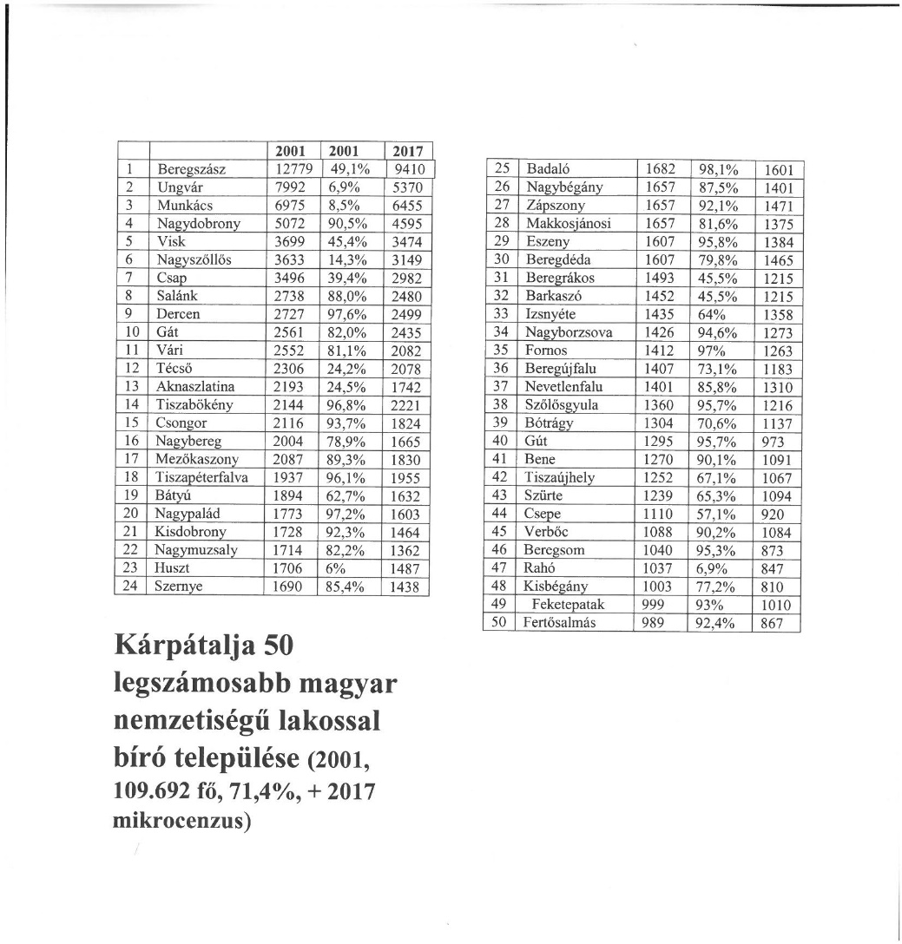

Slide 17
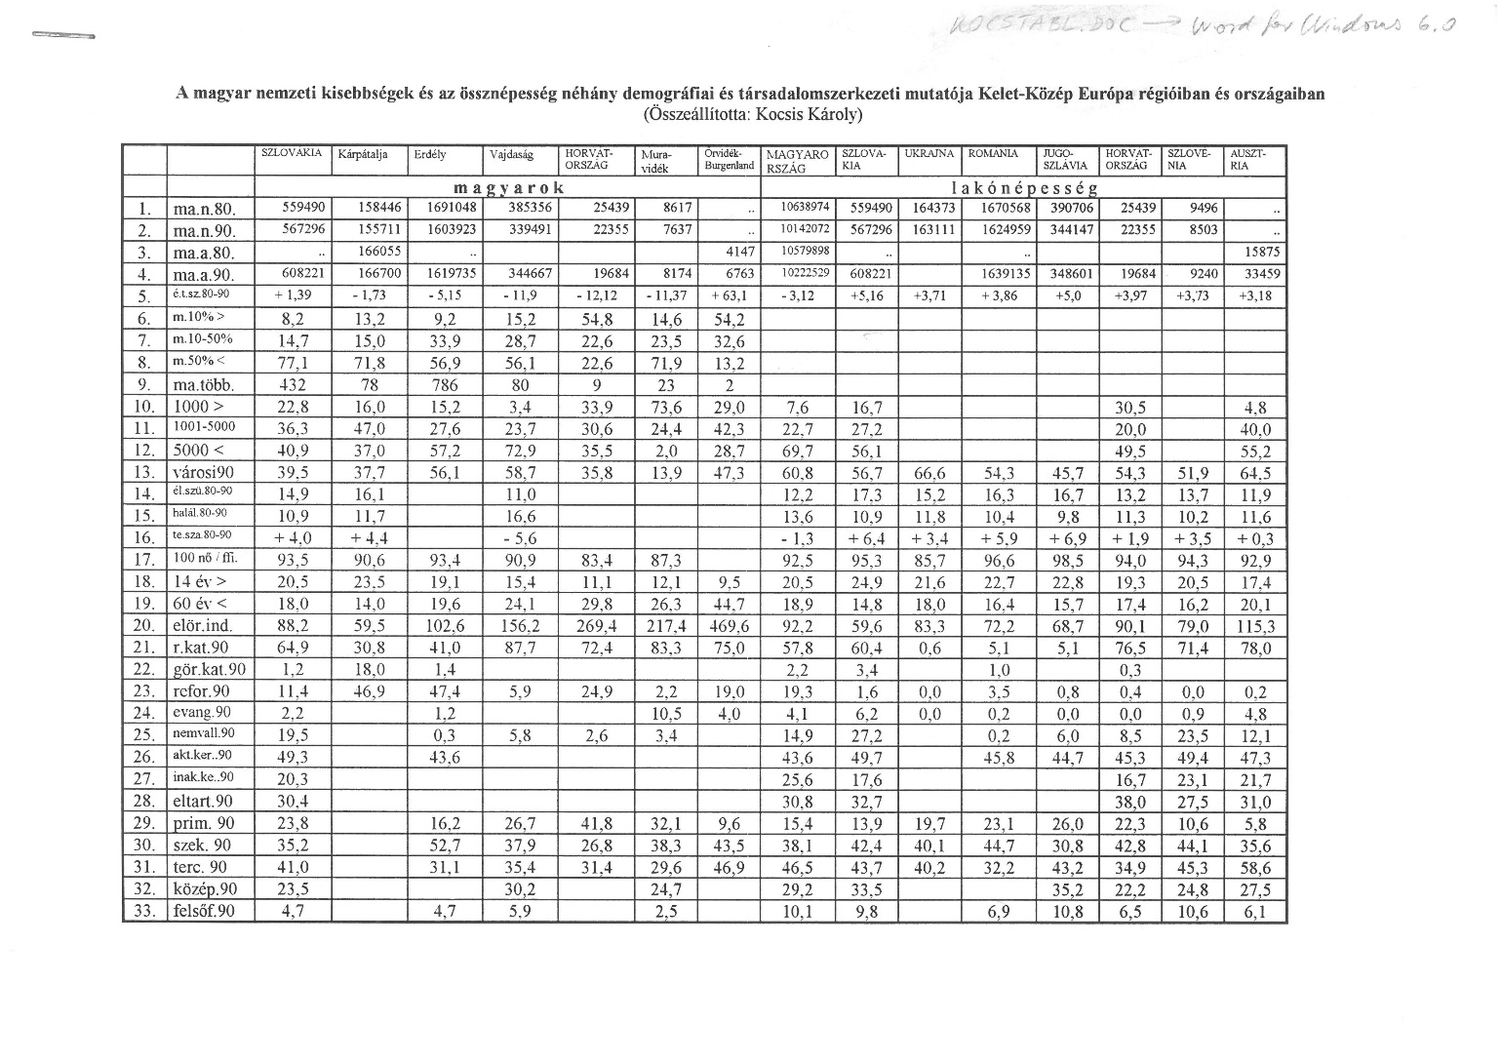

Slide 18
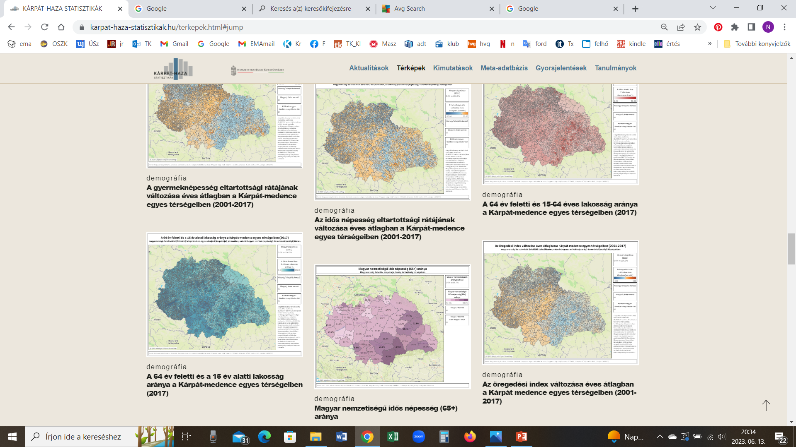

Slide 19
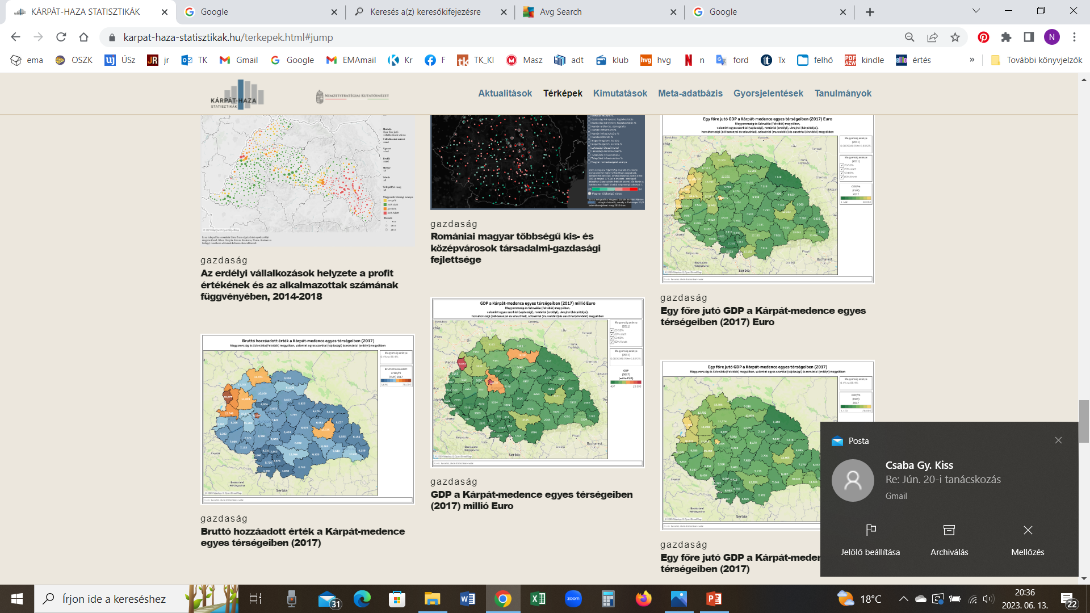

Slide 20
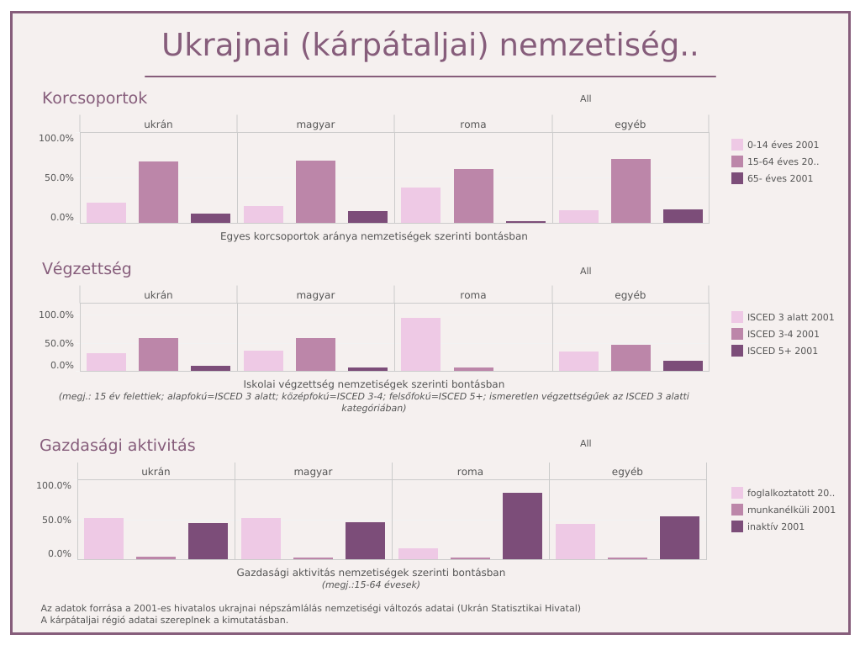

Slide 21
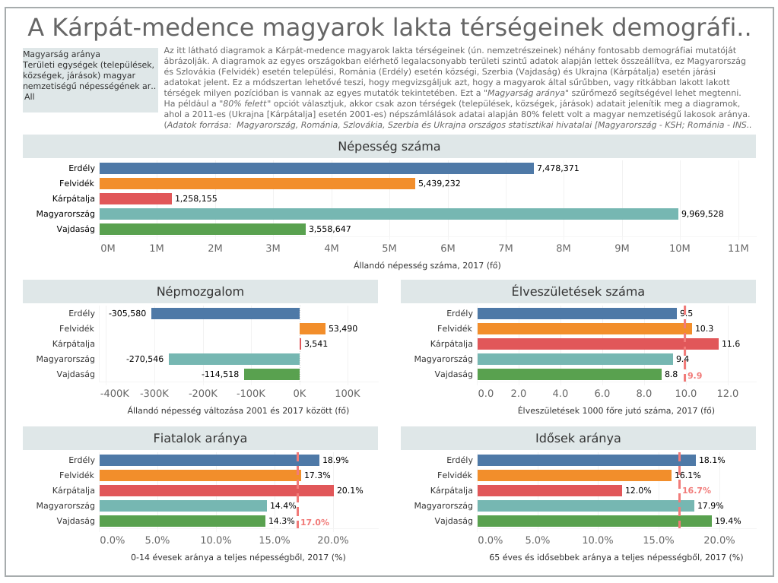

Slide 22
d) Etnokulturálisan szerveződő párhuzamos intézményesség
Alrendszerek, mint intézményi mezők
politikai érdekvédelem ( =adott reprezentáció)
vallásgyakorlás
önkormányzati pozíciók
civil társadalom /egyesületek
nyilvánosság
oktatás
közművelődés
tudományos élet
gazdaság? – etnikai márkázás
fenntartásuk: állami / önkormányzati / civil / „anya”-országi / transznacionális / piaci
mezőn belüli szabályok, ki forrásosztó és a moderátor

Slide 23
 | politikai képv. | közigazgatás | vallási élet | oktatás, tudományos élet | nyilvánosság | kulturális élet | sport, szabadidő
közfinanszí-rozott | parlamenti pártok, RMDSZ, VMSZ, MKP, Híd-Most | magyarlakta területek, megyei önkormányzat, | történelmi egyházak neoprotestáns egyházak | közoktatás, állami egyetemi képzés BBTE, SJE, UE Tanító. Fórum TI | magyar szerkesztőségek a közmédiában | művelődési ház, színház, könyvtár, múzeum, egyéb gyűjtemények | sportklub-ok, rendez-vények
 | Nemzeti Tanács (SR, HR, SLO) | helyi önkor. polgár-mesteri hivatalok | szociális otthonok | Somorja, NKI Kv, KKKK Szabadka |  |  | szabadidő központok
NGO | parl. kívüli pártok KMKSZ, EMNP, MSZ, | regionális, fejlesztési irodák kistérségi társulások, | szociális és egyháztársadalmi intézmények, kollégiumok | EMTE Sapi RFKMF, EME egyetemi kollégiumok, | helyi regionális TV és rádió + egyházi adók | hagyományőrzők, tánccsoportok, helyi kult. egyesületek | amatőr sportegye-sületek,
 | pártalapítvá-nyok , | falugondnok és falugazdász programok | nőszövetségek, kórusok, képzési programok, szórványügy | tanszéki háttérintézmények, oktatási központok, ismeretterjesztő | folyóiratok, helyi lapok, internetes portálok, | amatőr színjátszás, zenekarok, tájházak, | szabadidős klubok, ifjúsági egyesületek,
 | SZNT, EMNT civil jog- védők, lokális érdekvédelem | önkormányzati szövetségek, testvértelepülési programok | hitmozgalmak, ifjúsági szervezetek, klubok | pedagógus szövetségek, szakmai szervezetek | közösségi médiahálózatok és csoportok | könyvkiadók, programszervezők, klub, egyesület
 | ifjúsági szervezetek |  | sajtó és könyvkiadás, rádió | diákszövetségek, diáktanácsok
piac/ profit- orientált | közvélemény-kutató, tanácsadó cégek | tanácsadó, pályázatíró, regionális fejlesztő cégek | szoc. otthonok, gazdasági és ingatlankezelő cégek | magániskolák és óvodák, szakképző cégek | nyomtatott sajtó, magánrádiók | könyvesboltok, előadó-művészek, | piaci szabadidős szolgáltatás

Slide 24
Magyar nyelven tanulók száma magyar nyelvű óvodai, alap- és középfokú képzésekben (kerekített diák létszámok, 2019) éves költségvetési, finanszírrozási szükséglet 4 országban kb. 90 MD Ft
Régió | Oktatási szintek | Magyarul (is) oktató intézmények száma | Diákok száma (fő)
Erdély | óvoda | 1000 | 35 000
 | általános és középiskola | 988 | 126 000
Felvidék | óvoda | 333 | 9 000
 | általános és középiskola | 315 | 34 000
Vajdaság | óvoda | 27 | 6 000
 | általános és középiskola | 116 | 22 000
Kárpátalja | óvoda | 67 | 4000
 | általános és középiskola | 98 | 15 000
Összesen | óvoda | 1427 | 54 000
 | általános és középiskola | 1517 | 197 000

Slide 25
2. A társadalomtörténetileg fontos folyamatok
2.1. A népfogyatkozás: migráció, természetes fogyás és elöregedés, asszimiláció
2.2. Kisvárosiasodás, reruralizáció, tömbösödés
2.3. Középosztály vesztés (aluliskolázottság, foglalkozás-alulreprezentáltság, jövedelmi különbségek)
2.4. A magyar-roma közösségek
2.5. Transznacionalizáció (magyarországi médiaszocializáció, kettős állampolgárság következményei)

Slide 27
1991-2021 | Népesség-szám változás | Természe-tes szaporo-dás | Vándorlási egyenleg | Asszimiláció | Nem nyilat. 2021
Erdély | 1,62 M→ 1,0(1,11) -648e (522e) -40% | -240e | - 249e | -27e | 1,5 M (2,5 M)
Szlovákia | 567e→422e (444e/488e any., 520e egy köt.) -145e -26% | -25e (1991-2011) | -17e (1991- 2011) | -58e (1991-2011) | 295e
Vajdaság | 339e→184e -155e -46% | -60e (1991-2011) | -55e (1991-2011) | -10e (1991-2011)
Kárpátalja | 156e→151,5e 1989-2001 131 e (2017) 75 e (2023) -25e - -81e /16%- 52% | -10 (1991-2011) | -7 (1991-2011) | -7(1991-2011)
Szlovénia | 8503→ 3800 (1991-2021) –4700 -55% | korfa! | belső vándorlás!
Horvátország | 22e→ 10300 11700 – 53% |  |  | 1.045.000

Slide 28
Migráció: 1985-2011 között: 249.000 fő (R: 156e/ Uk:29e / Szerbia:22e/
Szlov: 10 e / Au 5 e / No 18 e…)
  határmenti rendszerek
  nyugat európai folyamatok,
  Magyarország 2006-tól nem képes megtartani a képzett vándorló munkaerőt /Mo-on a …fogorvosok:12,8%; orvosok 9%; állatorvosok: 6,1%, informatikusok: 4,9%, mérnökök: 4,9%
  – országos migrációs folyamatok kihatása (Ro, SR)
Öregedési index: száz 14 év alatti jutó 60 év fölötti 2001 -- 2011:
Vajdaság 145 →180 (102…2011)
Szlovákia 96 → 127 (83…. 2011)
Erdély 108 → 144 (105…2011) (160 … 2022)
Asszimiláció: vegyes házasság és a nagyvárosi lakótelepek
Vegyes házasságok aránya a magyarok körében, Szlovákia 25-30%,
Kárpátalja 24-28%, Erdély 12% / 18%, Szerbia: 28%, Horvátország 50%, Szlovénia 70-80%

Slide 29
1.2. Kisvárosiasodás, reruralizáció
Elvesztette magyar többségét:
Marosvásárhely, Szabadka
Jelentősen csökkent a magyarság többsége:
Beregszász, Szatmárnémeti
Megnő a regionális közösségen belül a kisvárosok szerepe:
Somorja, Dunaszerdahely/
Beregszász/
Székelyudvarhely, Csíkszereda, Sepsiszentgyörgy/
Zenta/
Dél-Szlovákia és Székelyföld fogalmának összeszűkülése
2011 Városi lakosság régió/magyarok
Erdély 56,2% / 52,7%
Szlovákia 56,1% / 38,5%
Vajdaság 55,6% / 58,2%
Kárpátalja 36,7% / 35,4%

Slide 31
2.3. Középosztály vesztés (aluliskolázottság, foglalkozás-alulreprezentáltság, jövedelmi különbségek)
A szocializmus öröksége:
Az oktatási rendszer/iskolázottság felértékelődése
Erőteljes urbanizáció, amely a vidéktől vont el forrásokat
Székelyföld, Szilágy/Szatmár: gazdasági periféria marad
Magyarok iskoláztatási, foglakoztatási, urbanizációs hátrányai
A rendszerváltás után: a pozícionális hátrányok halmozódása
tömbösödés, reruralizáció, periférikus helyzet
tőke-, képzettség hiánya
migrációs veszteségek
nyelvtudás hiány

Slide 32
Magyarul tanuló magyar nemzetiségűek aránya (2011)

Slide 33
Iskolai végzettség a nagyobb magyar közösségekben (2011)

Slide 34
A foglalkoztatottak megoszlása gazdasági ágazatok szerint (2011)

Slide 35
A nyelvtudás visszaesésének okai:
+ kitettség csökkenése (magyarországi médiahasználat, magyar oktatási hálózat, kötelező katonai szolgálat eltörlése),
szeparációs folyamatok
+ rossz oktatási módszerek
+ hatalmi nyelvhez való szubjektív viszony
+ csökkenő motiváció a nyelvi piacon + a nyelvi integráció költségei (a világnyelvek és a magyarországi mobilitási pályák preferálása)

Slide 36
2.4. Magyar-roma közösségek
Erdélyben 2011-ben a magukat magyar nemzetiségűnek vallók 6,5% roma. (150.000-en beszélnek magyarul, 90.000-105.000 magyar kötődésű roma)
Kárpátalja: a magyar anyanyelvűek 5,5%-a roma, a cigány nemzetiség 62%-a magyar anyanyelvű, 8-9 ezer roma, (2001)
Szlovákia: 2021: 67+89e roma … becslés: 400-450e
80-100e magyar anyanyelvű roma
- iskolai szegregáció – felzárkóztató programok hiánya
helyi társadalmon belüli pozícióharcok /etnikai kasztrendszer
kisebbségi társadalom integráló képességének hatékonysága

Slide 37
2.5. Transznacionalizáció (magyarországi médiaszocializáció, kettős állampolgárság következményei)
külföldi munkavállalás → modernizációs minták
Magyarországi médiatér szocializáció
→ nyelvtudás hiány
→ nincs regionális mértékadó közszolgálati fórum
gyorsított honosítással kettős állampolgárság
- NER és támogatáspolitika hatása patronázs rendszerre, kilentúraversenyek, stabilitás-egység vesztés

Slide 38
A tömeges kettős állampolgárság várható következményeiről:
az egzisztenciális gondokkal küzdő elsősorban szerbiai és ukrajnai magyarság számára nemzetközi munkaerőpiacra való kilépést jelentette a magyar útlevél;
a kisebbségi magyarok számára az egyéni magyarországi emancipáció lehetőségét teremtette meg ezzel utat nyitva egy új a kisebbségi azonosságtudattal együttélő (?) magyar állampolgári-azonosság/kötődés előtt;
a kisebbségi közösségeken belül az egyéni társadalmi mobilitási pályák sokkal könnyebben kerülnek át Magyarországra, a kétnyelvűség, a kisebbségi kompetenciák elsajátításának háttérbe szorulása felerősödik;
a kisebbségi elitek legitimációs válsága elmélyül;
a párhuzamos kisebbségi társadalom építésének programja, megrekedt, miközben a tömbmagyar területeken egy otthonteremtési folyamat zajlik)
szórvány / tömb érdekek különválása

Slide 39
Papp Z. Attila fókuszcsop. kutatása Kisebbségi identitás elemei | Kettős állampolgárság identitáselemei
helyben maradás perspektívája | kivándorlás lehetősége
nemzeti keretben értelmeződik | transznacionális – „harmadik” országban is re
Magyar Igazolvány | útlevél
kényszerközösség | szabadság, választható
bizonytalanság | biztonság
adottság, „van” | megérdemelt, „megszereztük”, „kaptuk”
informális | formális
időben változó | túlmutat az időn
mindennapi | ünnepi (szimbolikus)
„úton levés” (hontalanság) | „megérkezés”
befelé (fontos) | kifelé (fontos)
„folyamatos edzésben van” | örök, állandó
adottság, „van” | megérdemelt, „megszereztük”, „kaptuk”
kontextuális | stabil, „maradandó papír”

Slide 41
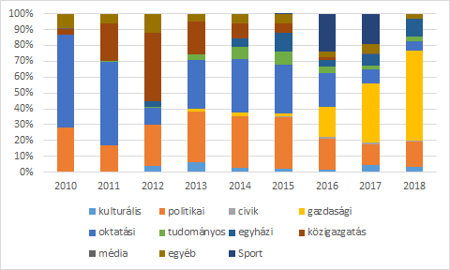
A támogatási célok arányainak változása (2010-2018)

Slide 42
Hol és hogyan lehetségesek a társadalmi integrációs és mobilitási pályák megvalósítása: kisebbségi/ többségi/ anyaországi/nemzetközi intézményesség.
a) A transznacionalitás és a határtalanítás kihasználása:
a kisebbségi magyar közösségek transznacionális közösségekké váltak, amellyel a közép-európai párhuzamos nemzetépítések (nemzetállami jövőképeikkel) nem tudnak mit kezdeni, etnopolitikai doktrínák nem változtak meg.
b) Két nacionalizmus-stratégia versenye:
etnokulturális önszerveződés:
- kisebbségi magyar közösségek ↔ államnemzeti retorika
- több központú magyar politikai közösség (↔ vezérdemokrácia)
- kormánypolitika: érzékenyítés Mo-on (↔ jóléti sovinizmus)
- „otthonmaradás” projektek // elvándorlási minták, folyamatok
- integrációs és mobilitási esélyegyenlőség biztosítása (↔
a párhuzamos társadalom szakmai/intézményi logikáinak leértékelődése)

Slide 43
4. A határtalanítás nehézségei
Dilemmák:
menni / maradni
a kisebbségi közösségek= Magyarország folytatása /
önálló politikai közösségek – többközpontú magyar nemzet
diaszpóra politika / anyaország politika
kompetitív / kooperatív … viszony a kisebbségpolitikai elitekhez
egységes magyar politikai nemzet (elvárása) – állami egyéni közjogi kapcsolata révén: diaszpóra / többközpontú nemzet (jövőképe)
regionalizmus // kohéziós jövőkép

